Slide 1

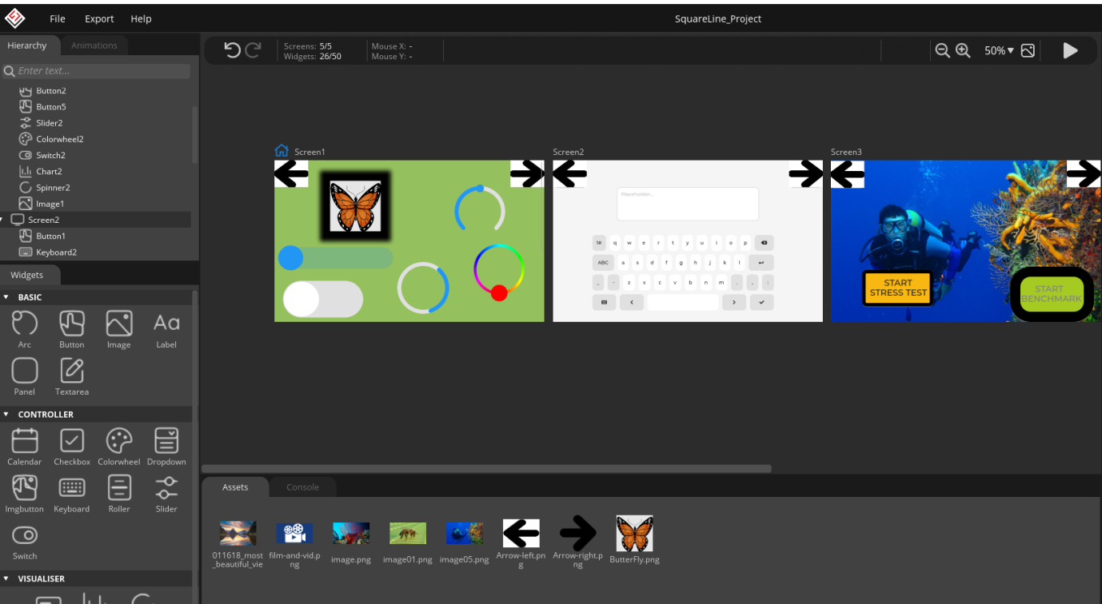
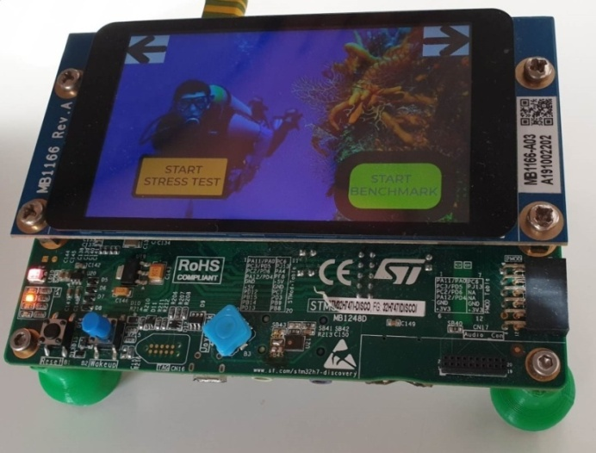
LVGL library + SQUARE LINE STUDIO + STM32H747-Discovery
LVGL – Genialny sposób na aplikacje graficzne w systemach wbudowanych!

Slide 2

STM32H747-Discovery
Najważniejsze Właściwości
Mikrokontroler STM32H747XIH6
Pamięć Flash -2 MB, Pamięć RAM - 1 MB
4-calowy wyświetlacz LCD z panelem dotykowym
128 Mbytes pamięci Quad-SPI NOR Flash 32-Mbytes pamięć SDRAM
Wbudowany programator i debugger ST-LINK/V3
Ethernet zgodny z IEEE-802.3-2002 i POE
USB OTG HS
4 x dioda LED
Przycisk do dyspozycji użytkownika i przycisk Reset

Slide 3

SQUARE LINE STUDIO
Najważniejsze właściwości:
Generowanie kodu w języku C
Konfigurowanie widgetów, przycisków itp. – np. wywołanie niestandardowej funkcji
Łatwość obsługi!

Slide 4
MCU - STM32H747

Slide 5
Sterownik wyświetlacza OTM8009A On-The-Board STM32H747-Discovery

Slide 6
Display serial interface (DSI)

Slide 7
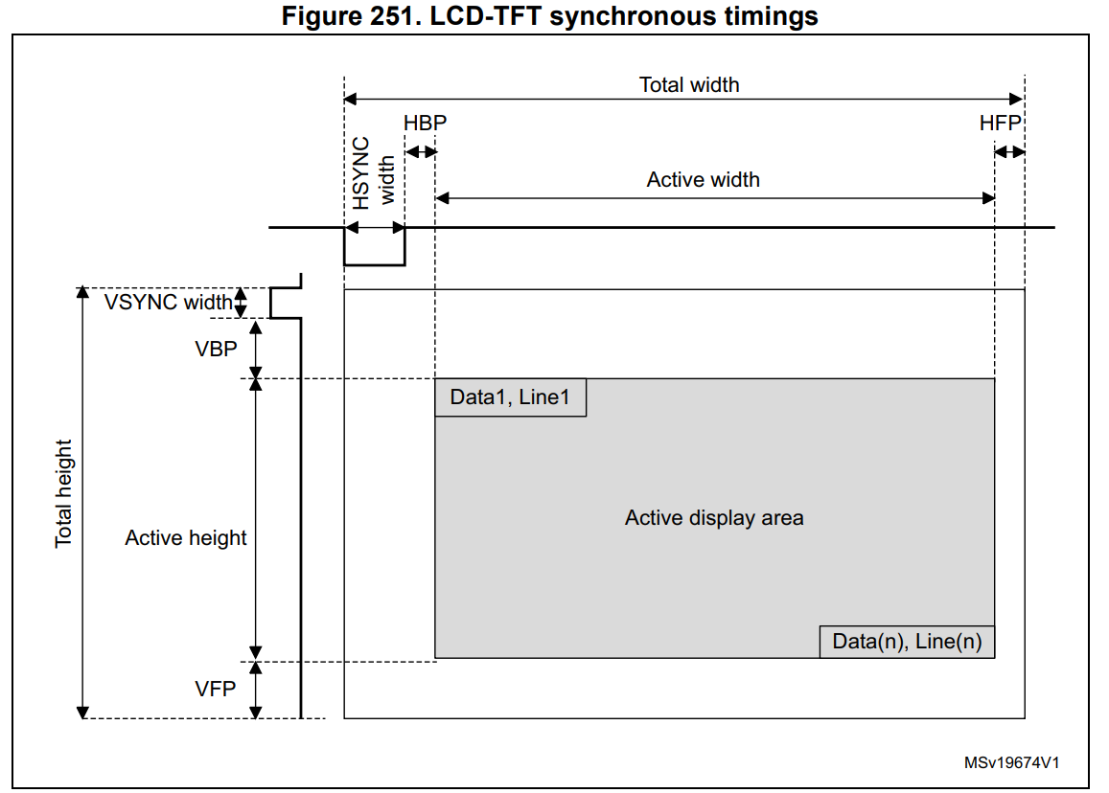
LCD-TFT display controller (LTDC)

Slide 8
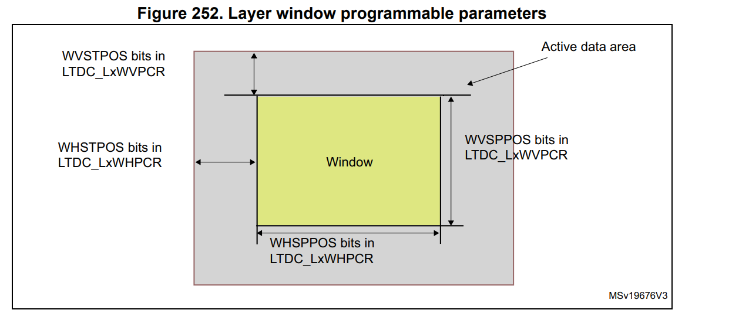
LCD-TFT display controller (LTDC)

Slide 9
SDRAM

Slide 10
Quad Serial periph. Interface (QSPI)

Slide 11
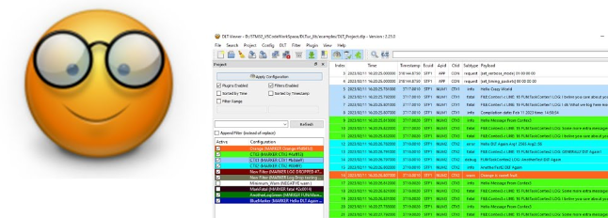
DLTuc Library
Uproszczenie procesu rozwoju oprogramowania wbudowanego
https://youtu.be/WWnudktQlP0

Slide 12

Przygotowany przykład
Github: https://github.com/trteodor/stm32h747_disco_lvgl_bare_metal
Free Icons: https://all-free-download.com/free-icon/pack-jpeg.html Benchmark video show: https://youtu.be/5MxftdVXUOgd

Slide 13
Przygotowany przykład - kompilowanie
Zadbaj o następujące programy:
* arm-none-eabi-gcc 9.3.1
* OpenOCD 0.11.0
* make 4.2.1 / or 3.81
* STM32_Programmer_CLI
* Account Variable to STM32_CubeProgrammer: STM32_CubeProgrammerPATH eg. path: D:\STMicroelectronics\STM32Cube\STM32CubeProgrammer\bin

Slide 14
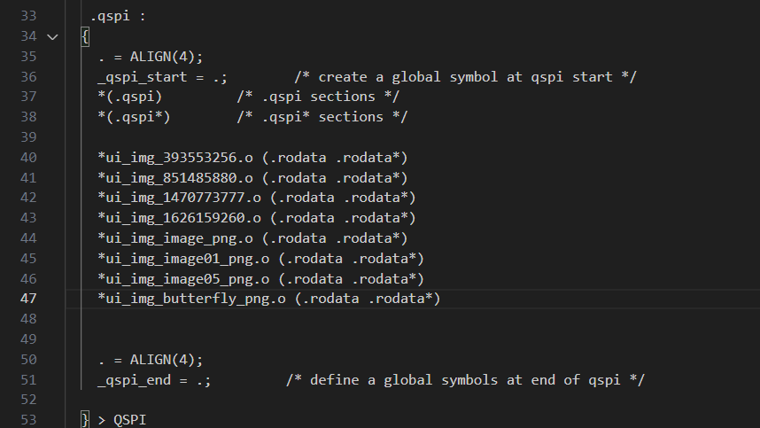
Przygotowany przykład – fragmenty kodu w QSPI

Slide 15
Przygotowany przykład -Programowanie i testowanie
Komenda: make CubeF

Slide 16
Podsumowanie
Uruchomiono wyświetlacz sterowany przez DSI
Przedstawiono możliwości biblioteki LVGL
Zaprezentowano program generator GUI – SquareLine
Wspomniano/ pobieżnie omówiono o układy SDRAM, QSPI, LTDC, DSI

